Slide 1
Казанский государственный архитектурно-строительный университет

Slide 2
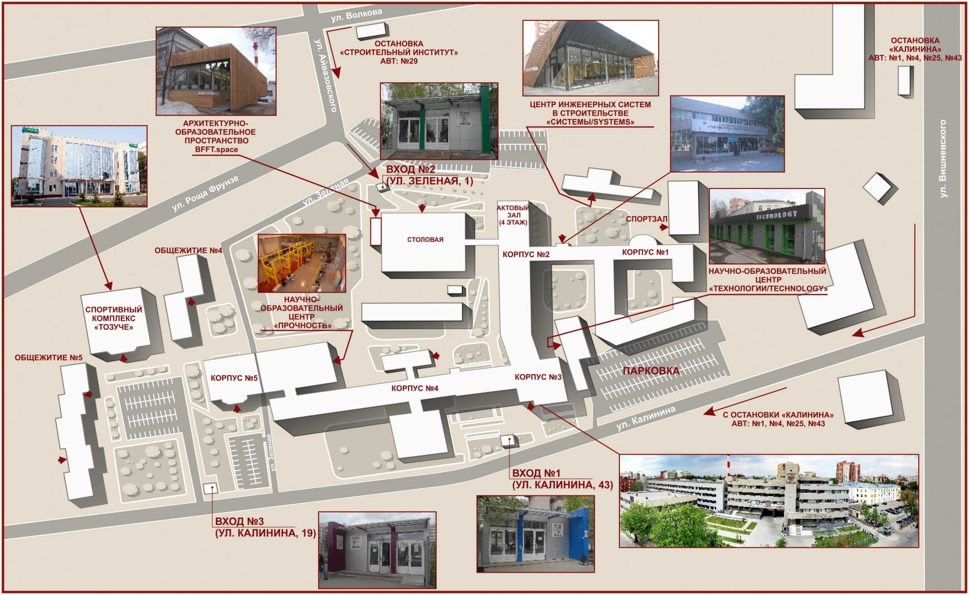
Кампус

Slide 3
Bfft.space

Slide 4
Системы/Systems

Slide 5
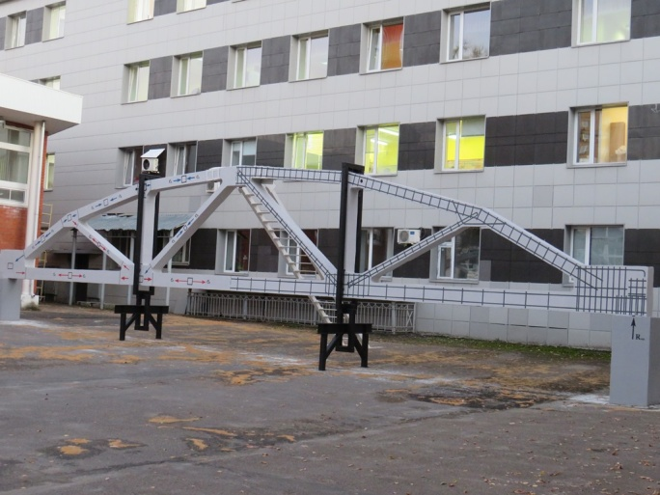
Прочность/Strength

Slide 6
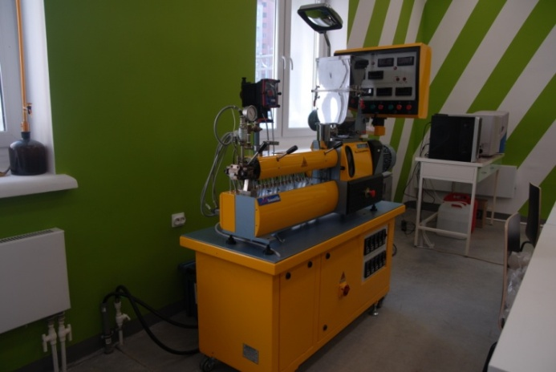
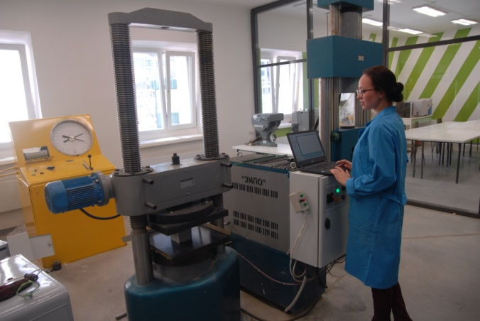
Технологии/Technology

Slide 7
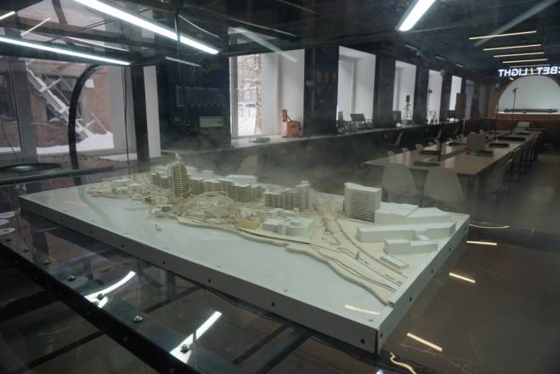
Архитектурная физика/Archi-physics

Slide 8
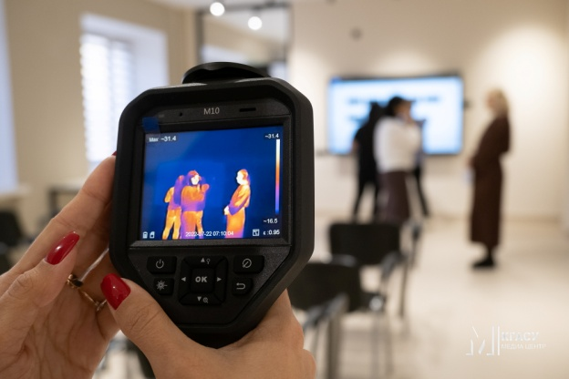
Девелопмент/Development

Slide 9
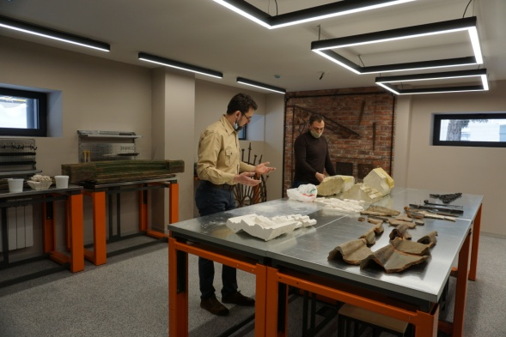
Наследие/Heritage

Slide 10
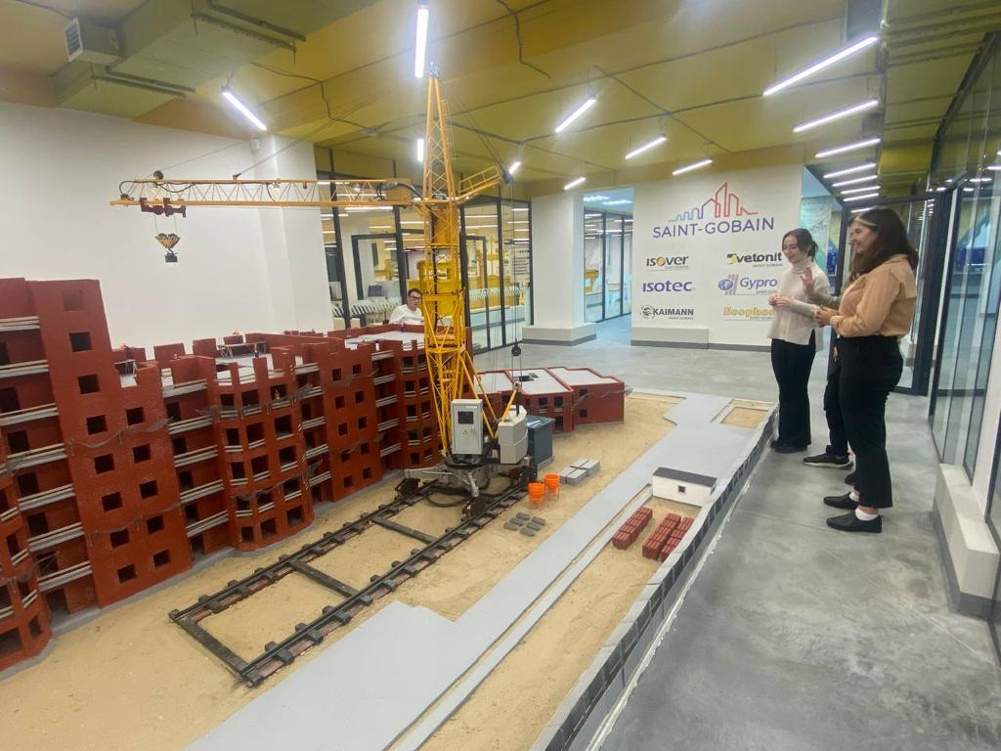
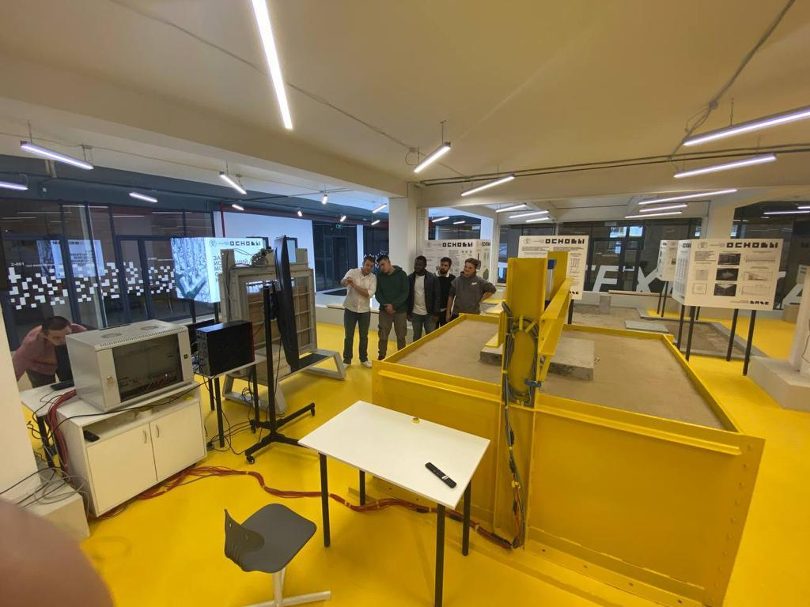
Основы/Base

Slide 11
Городское планирование/Urban Planning

Slide 12
Цифра/Digital

Slide 13
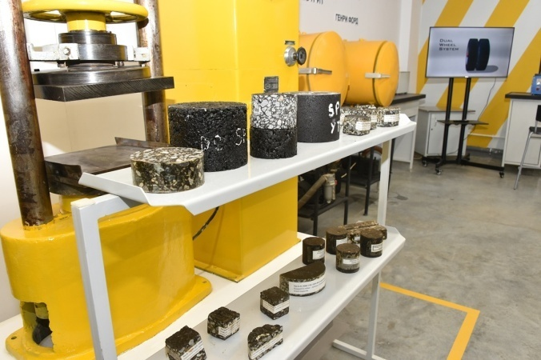
Дороги/Roads

Slide 14
Реальные объекты наших преподавателей

Slide 15
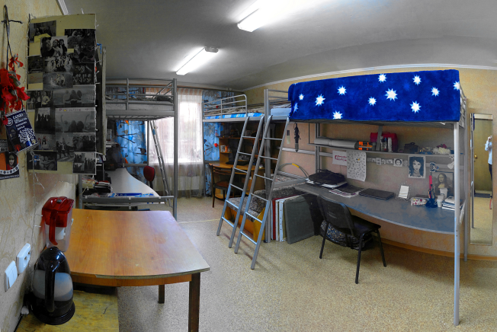
Помимо обучения

Slide 26
Существенными условиями договора о целевом обучении являются:
1) обязательства заказчика целевого обучения:
а) по организации предоставления и (или) предоставлению гражданину, заключившему договор о целевом обучении, в период обучения мер поддержки, включая меры материального стимулирования, оплату дополнительных платных образовательных услуг, оказываемых за рамками образовательной программы, осваиваемой в соответствии с договором о целевом обучении, предоставление в пользование и (или) оплату жилого помещения в период обучения, и (или) других мер;
б) по трудоустройству гражданина, заключившего договор о целевом обучении, не позднее срока, установленного договором о целевом обучении, с указанием места осуществления трудовой деятельности в соответствии с полученной квалификацией;
2) обязательства гражданина, заключившего договор о целевом обучении:
а) по освоению образовательной программы, указанной в договоре о целевом обучении (с возможностью изменения образовательной программы и (или) формы обучения по согласованию с заказчиком целевого обучения);
б) по осуществлению трудовой деятельности в течение не менее трех лет в соответствии с полученной квалификацией с учетом трудоустройства в срок, установленный таким договором.

Slide 27
В случаях неисполнения заказчиком целевого обучения обязательства по трудоустройству гражданина или гражданином обязательства по осуществлению трудовой деятельности в течение трех лет заказчик целевого обучения или гражданин, принятый на целевое обучение, выплачивает организации, осуществляющей образовательную деятельность, в которой обучался гражданин, штраф в размере расходов федерального бюджета, осуществленных на обучение гражданина.

